Slide 1
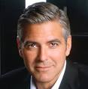
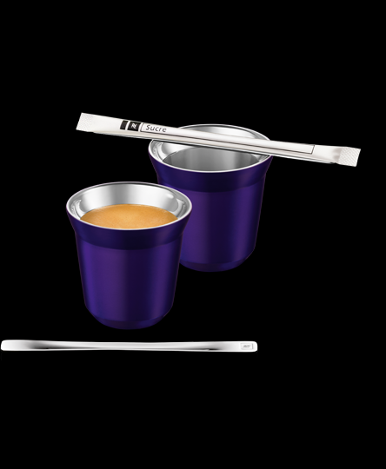
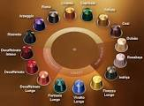
NESPRESSO

Slide 3
Lorsqu’une personne souhaite se préparer un café Nespresso, qu’attend-elle ?
Un expresso qui sent bon, avec un goût subtil pour se faire plaisir.
Une machine avec des dosettes pour gagner du temps.
Une machine design qui s’intègre bien dans la cuisine.
Quel autre terme pourrait-on utiliser pour définir ces envies, ces manques ?
Les besoins
Un besoin est une envie, un manque qui, en général,
peut être satisfait par l’acquisition et la consommation
de biens et de services.

Slide 4
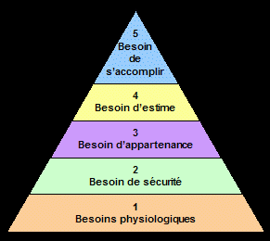
Quels sont les besoins du consommateur de capsules Nespresso ?
Quels sont les besoins du consommateur de capsules Nespresso ?
4) Montrer que l’on est un amateur de bon café
3) Etre membre de la communauté Nespresso
2) Savoir que l’on va consommer un bon café
1) Boire un café

Slide 5
Que recherche un acheteur
de capsules Nespresso ?
Lorsque le café est pour lui-même ?
Pour se faire plaisir
On appelle cela la MOTIVATION HEDONISTE
Lorsque le café est pour des invités ?
Pour faire plaisir aux autres
On appelle cela la MOTIVATION OBLATIVE
Lorsqu’il le fait savoir ?
Pour montrer ce que l’on possède :
une belle machine qui prépare des cafés de qualité …
On appelle cela la MOTIVATION D’AUTO-EXPRESSION

Slide 6
Pourquoi certaines personnes ne veulent pas acheter les capsules NESPRESSO ?
les difficultés à trouver une boutique qui vend les capsules
le prix trop élevé
Le problème écologique : coût de fabrication et de recyclage, environnement, développement durable…
Non conformisme : volonté de ne pas suivre l’effet de mode
Tous ces éléments sont des FREINS
Un frein est un élément matériel ou psychologique
qui gêne ou empêche la décision d’achat
ou d’utilisation d’un produit ou service…

Slide 7
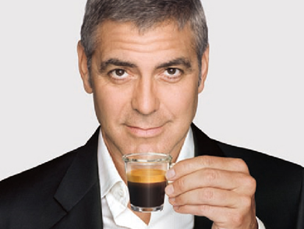
Comment Nespresso parvient-il
à faire acheter ses capsules
et à fidéliser ses clients ?
1/2
Avant l’acte d’achat
Les campagnes publicitaires avec les couleurs beige et noire qui rappellent la mousse de l’expresso et la couleur du café.
L’image de Georges Clooney, gentleman distingué.

Slide 8
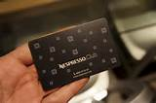
Comment Nespresso parvient-il à faire
acheter ses capsules et à fidéliser ses clients ? 2/2
Pendant l’acte d’achat
Dans les magasins : des couleurs chatoyantes et métallisées, un style épuré, de jeux de lumières avec des contrastes, des odeurs envoûtantes.
Pendant la consommation
La saveur du café, son odeur subtile,
le design de la machine.
Après la consommation
Le plaisir de parler de sa nouvelle cafetière à ses amis, de vanter les mérites du club Nespresso et de ses avantages.

Slide 9
Récapitulons les facteurs qui expliquent le comportement de l’acheteur 1/3
1ère étape : le besoin
Un besoin est une envie, un manque qui, en général, peut être satisfait par l’acquisition et la consommation de biens et de services.
Selon le psychologue américain Maslow, les besoins peuvent être hiérarchisés en 5 niveaux:
1) A la base, les besoins physiologiques : besoin de se nourrir, de boire, de respirer…
2)Puis les besoins de sécurité : avoir un toit, être en bonne santé, avoir un travail …
3) Ensuite viennent les besoins d'appartenance: ils reflètent la volonté de faire partie d'une famille, d'un groupe, d'une tribu ;
4) Puis arrivent les besoins d'estime de soi : L’homme a besoin de se sentir important pour les autres et de recevoir des éloges et de la reconnaissance ;
5) Enfin, apparaissent au sommet de la hiérarchie, les besoins de s’accomplir qui renvoient au désir de se réaliser soi-même à travers une œuvre, un engagement, une entreprise.

Slide 10
Récapitulons les facteurs qui expliquent le comportement de l’acheteur 2/3
2ème étape : la motivation
La motivation hédoniste →
Pour se faire plaisir
La motivation oblative →
Pour faire plaisir aux autres
La motivation d’auto-expression →
Pour montrer ce que l’on est, ce que l’on aimerait être, ce que l’on a

Slide 11
Récapitulons les facteurs qui expliquent le comportement de l’acheteur 3/3
3ème étape : les freins
Un frein est un élément matériel ou psychologique qui gêne ou empêche la décision d’achat ou d’utilisation d’un produit ou service… Si la motivation est supérieure aux freins, on peut passer à l’étape suivante.
4ème étape : la décision d’achat
L’environnement familial, la catégorie sociale, la culture du consommateur vont déterminer la décision d’achat du consommateur.

